Slide 1
সবাইকে স্বাগতম

Slide 2
পাঠ উপস্থাপনায়
সুজন শীল
ট্রেড ইন্সট্রাক্টর (কম্পিউটার)
রাউজান আর্যমৈত্রেয় ইনস্টিটিউশন
মোবাইলঃ ০১৭১৫৯৬৪৭০১
E-mail: sujan.eng32@yahoo.com

Slide 3
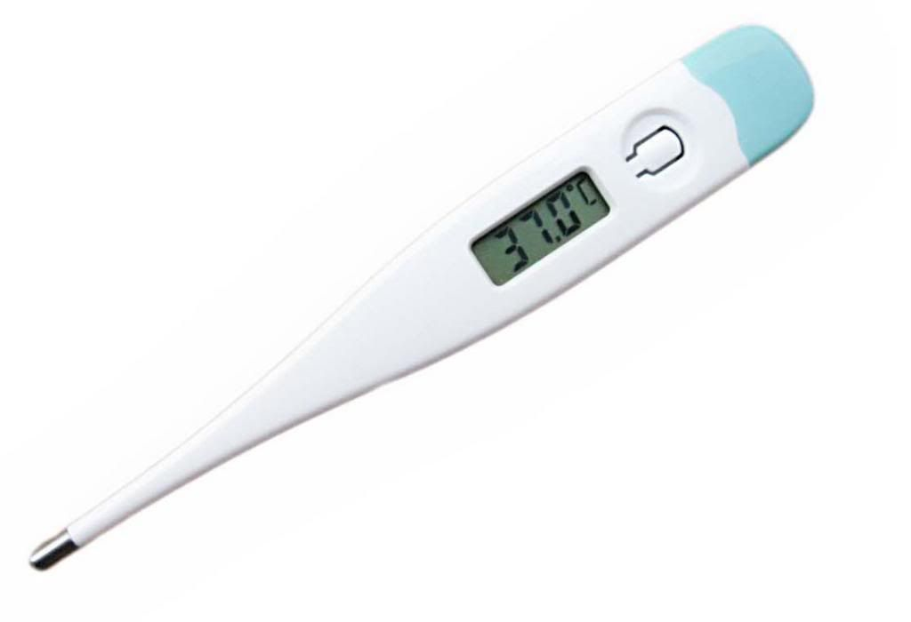
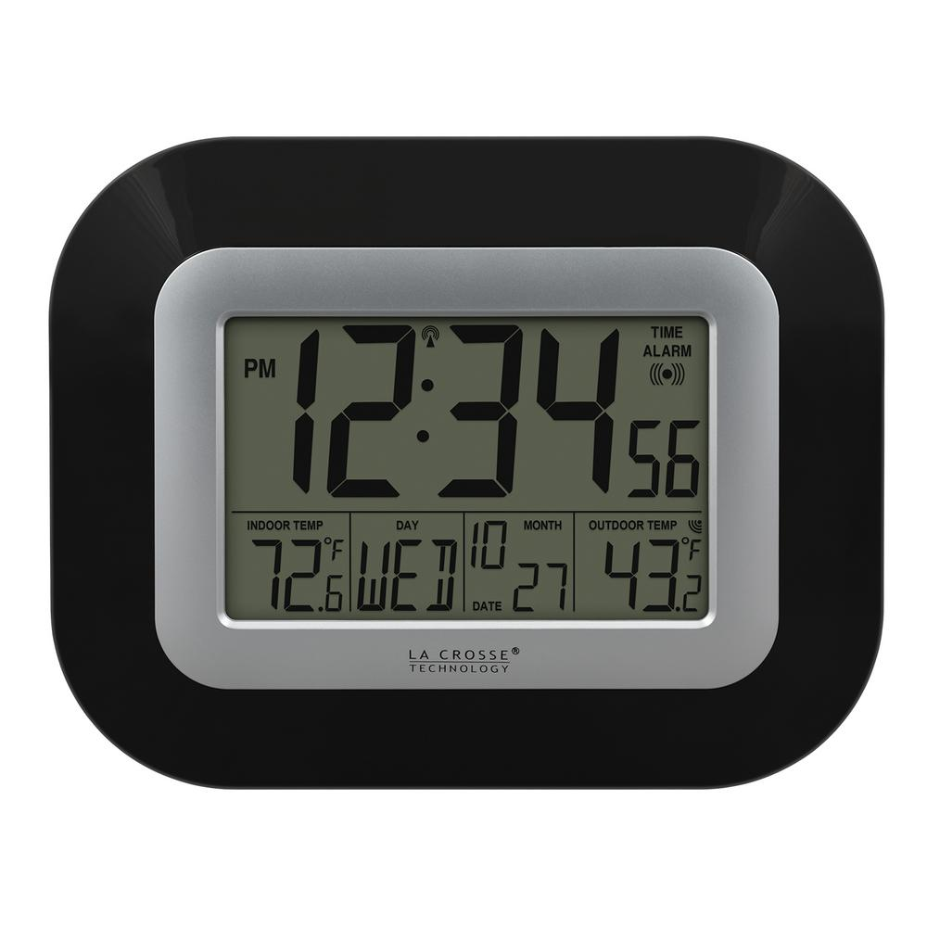
চিত্রগুলো মনোযোগ দিয়ে লক্ষ্য কর
ডিজিটাল থার্মোমিটার
ডিজিটাল ঘড়ি
এইগুলো কোন ধরনের যন্ত্রপাতি?
ডিজিটাল যন্ত্রপাতি

Slide 4
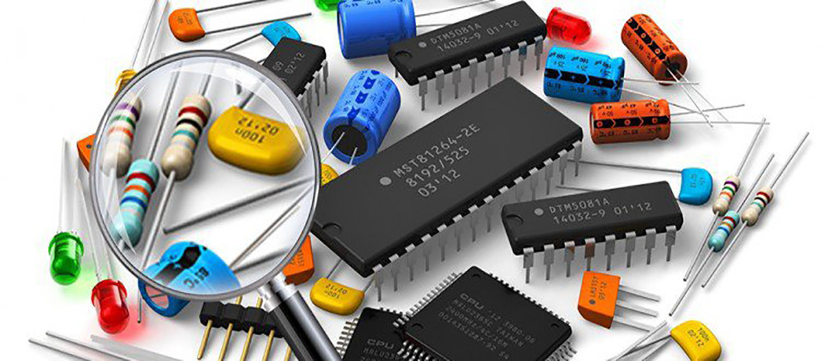
চিত্রগুলো মনোযোগ দিয়ে লক্ষ্য কর
ইলেকট্রনিক্স প্রযুক্তি
ডিজিটাল যন্ত্রপাতি
এইগুলো কোন ধরনের প্রযুক্তি?
ইলেকট্রনিক্স প্রযুক্তি
এই প্রযুক্তি নিয়ে ইলেকট্রনিক্সের কোন শাখায় আলোচনা করা হয়?
ডিজিটাল ইলেকট্রনিক্স শাখায়

Slide 5
আজকের পাঠ
ডিজিটাল ইলেকট্রনিক্স
বিষয়ঃ কম্পিউটার ও তথ্য প্রযুক্তি-২(২য় পত্র)
শ্রেণিঃ দশম(ভোকেশনাল)
অধ্যায়ঃ প্রথম

Slide 6
শিখনফল
এ পাঠ শেষে শিক্ষার্থীরা -
ডিজিটাল ইলেকট্রনিক্স কী তা বলতে পারবে;
বিভিন্ন প্রকার ডিজিটাল যন্ত্রপাতি বর্ণনা করতে পারবে;
এনালগ ও ডিজিটাল সিগনাল ব্যাখ্যা করতে পারবে।

Slide 7
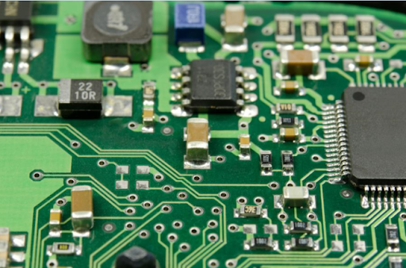
চিত্রগুলো মনোযোগ দিয়ে লক্ষ্য কর
ডিজিটাল সিগনাল
ডিজিটাল সার্কিট
ডিজিটাল যন্ত্র
ডিজিটাল ইলেকট্রনিক্স
ইলেকট্রনিক্স প্রযুক্তি বিদ্যার যে শাখায় ডিজিটাল সিগনাল দ্বারা পরিচালিত বিভিন্ন সার্কিট ও যন্ত্রপাতির ডিজাইন, গঠন, কার্যপ্রনালী, ব্যবহার, সুবিধা-অসুবিধা ইত্যাদি বিষয় নিয়ে আলোচনা করা হয় তাকে ডিজিটাল ইলেকট্রনিক্স বলে।

Slide 8
একক কাজ
ডিজিটাল ইলেকট্রনিক্স কাকে বলে?
ডিজিটাল ইলেকট্রনিক্সে কি কি বিষয় আলোচনা করা হয়?

Slide 9
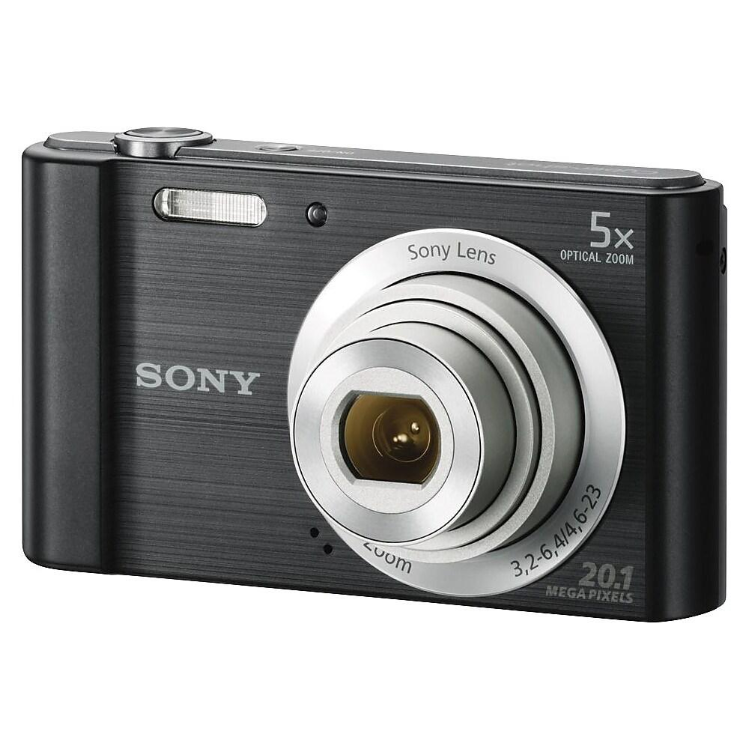
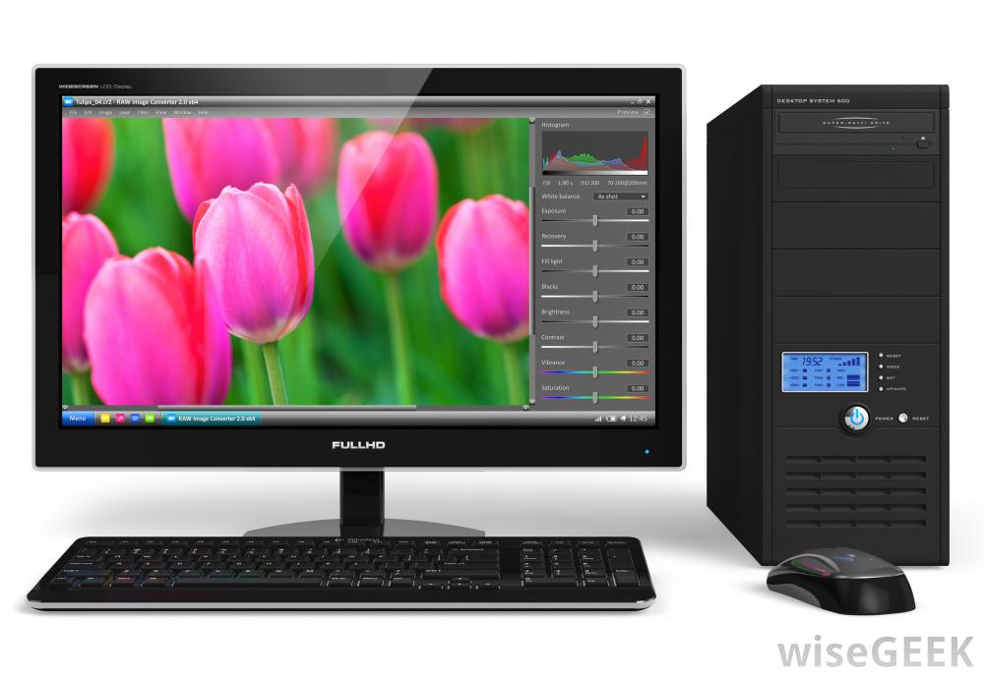
চিত্রগুলো মনোযোগ দিয়ে লক্ষ্য কর
ডিজিটাল ঘড়ি
ডিজিটাল ক্যামরা
ডিজিটাল কম্পিউটার
এইগুলো কোন ধরনের যন্ত্রপাতি?
ডিজিটাল যন্ত্রপাতি

Slide 10
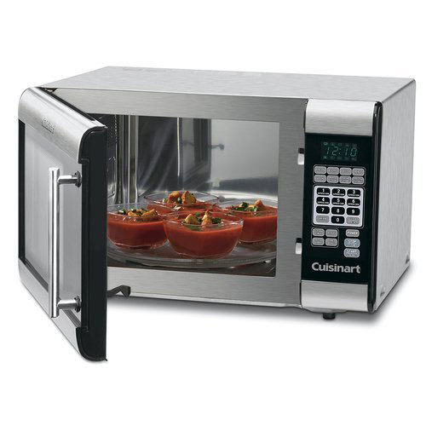
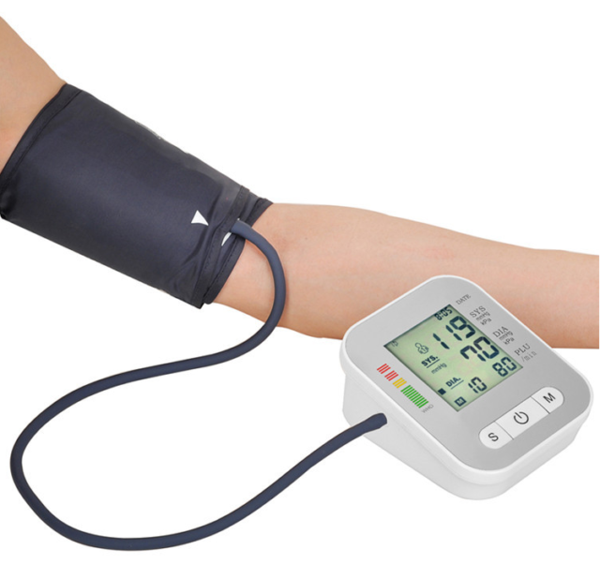
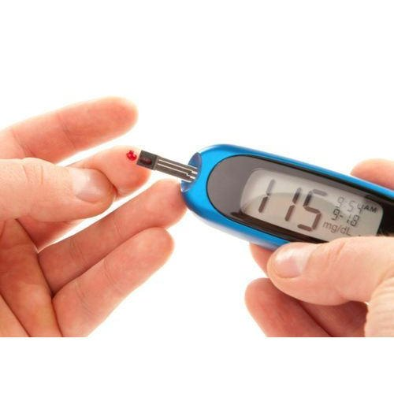
আরোকিছু ডিজিটাল যন্ত্রপাতি
মাইক্রোওভেন
প্রেসার মাপার ডিজিটাল যন্ত্র
ডায়াবেটিক মাপার যন্ত্র
এই যন্ত্রগুলো ডিজিটাল সিগনাল দ্বারা পরিচালিত যন্ত্র।

Slide 11
জোড়ায় কাজ
বিভিন্ন ডিজিটাল যন্ত্রপাতি নিয়ে আলোচনা কর?

Slide 12
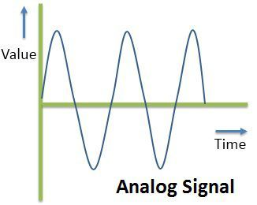
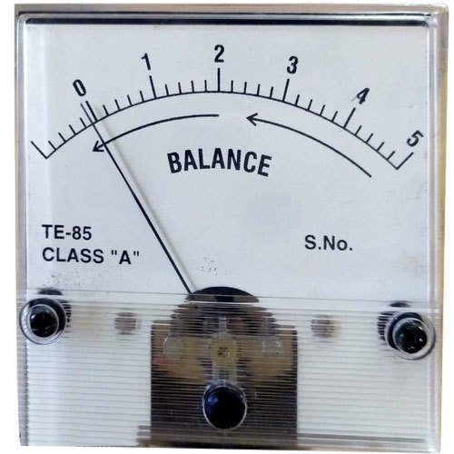
চিত্রগুলো মনোযোগ দিয়ে লক্ষ্য কর
এনালগ সিগনাল
এনালগ সিগনাল দ্বারা পরিচালিত যন্ত্র
অবিচ্ছিন্ন বৈদ্যুতিক সিগনালকে এনালগ সিগনাল বলে। এনালগ সিস্টেমে ক্রম-পরিবর্তনশীল
এনালগ বৈদ্যুতিক সংকেত ব্যবহার করা হয়।

Slide 13
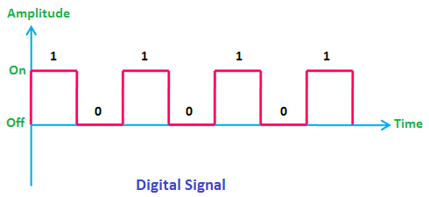
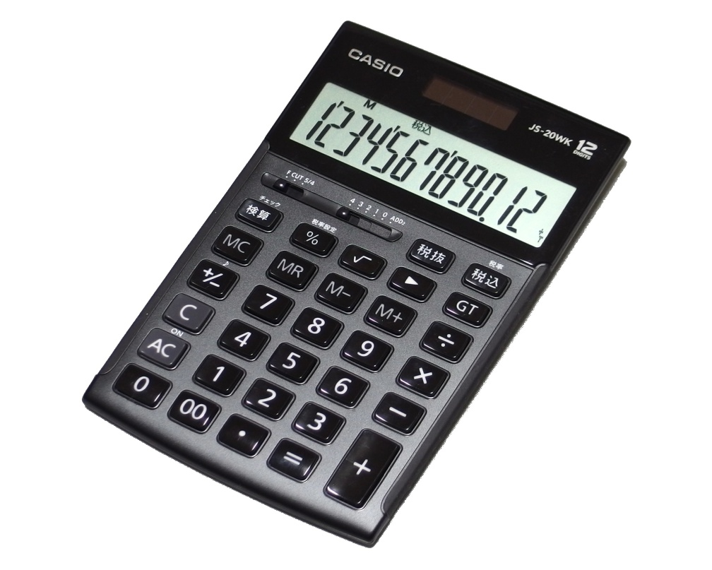
চিত্রগুলো মনোযোগ দিয়ে লক্ষ্য কর
ডিজিটাল সিগনাল
ডিজিটাল সিগনাল দ্বারা পরিচালিত যন্ত্র
বিচ্ছিন্ন বৈদ্যুতিক সিগনালকে ডিজিটাল সিগনাল বলে। এই সিস্টেমে ক্রম-পরিবর্তনশীল এনালগ বৈদ্যুতিক সংকেত পরিবর্তে স্তর পরিবর্তনশীল সংকেত ব্যবহার করা হয়।

Slide 14
চিত্রগুলো মনোযোগ দিয়ে লক্ষ্য কর
ডিজিটাল সিগনাল
এনালগ সিগনাল
ডিজিটাল সিগনালে মাত্র ২টি স্তর থাকে।
এনালগ সিগনালে অনেকগুলো পর্যায় থাকে।

Slide 15
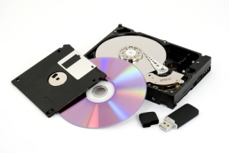
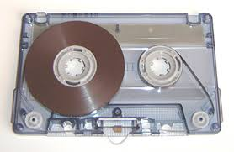
চিত্রগুলো মনোযোগ দিয়ে লক্ষ্য কর
ডিজিটাল স্টোরেজ
এনালগ স্টোরেজ
এই পদ্ধতিতে অতি সহজে তথ্য সংরক্ষন করা
যায়।
এই পদ্ধতিতে তথ্য সংরক্ষন ব্যবস্থা অপেক্ষাকৃত
জটিল।

Slide 16
দলগত কাজ
শপলা দল
ডিজিটাল ইলেকট্রনিক্স কাকে বলে।
গোলাপ দল
কয়েকটি ডিজিটাল যন্ত্রপাতির তালিকা তৈরি কর।
জবা দল
ডিজিটাল যন্ত্রপাতির প্রয়োজনীয়তা লিখ।

Slide 17
দেখি পারি কিনা
ডিজিটাল ইলেকট্রনিক্স কাকে বলে?
এনালগ সিগনাল কাকে বলে?
ডিজিটাল সিগনাল কাকে বলে?

Slide 18
বাড়ির কাজ
এনালগ ও ডিজিটাল সিগনালের পার্থক্য লিখে আনবে।

